Slide 1
Анализ деятельности финансовых институтов
380301 Экономика. Финансы и кредит
Кафедра экономики и управления
Канд. экон. наук, доцент Корень Андрей Владимирович
ТЕМА 1
Особенности деятельности инвестиционных финансовых организаций

Slide 2
МАТЕРИАЛ ДЛЯ ВОССТАНОВЛЕНИЯ ЗНАНИЙ
Тема 1. Особенности деятельности инвестиционных финансовых организаций
Тема 2. Анализ деятельности страховых организаций
Тема 3. Банки и анализ банковской деятельности
Тема 4. Деятельность финансовых посредников
Тема 5. Центральный банк как участник и регулятор финансового рынка
2

Slide 3
КЛЮЧЕВЫЕ ПОНЯТИЯ
Перечень основных терминов и понятий дисциплины приведен в среде Moodle в электронном курсе «Обеспечение безопасности предпринимательской деятельности»
http://edu.vvsu.ru/course/view.php?id=32300
3

Slide 4
Вопрос 1. Паевой инвестиционный фонд
Паевой инвестиционный фонд (ПИФ) является имущественным комплексом, без образования юридического лица, основанным на доверительном управлении имуществом фонда специализированной управляющей компанией с целью увеличения стоимости имущества фонда.
Таким образом, подобный фонд формируется из денег инвесторов (пайщиков), каждому из которых принадлежит определённое количество паёв.

Slide 5
Цель создания ПИФа
Цель создания ПИФа — получение прибыли на объединённые в фонд активы и распределение полученной прибыли между инвесторами (пайщиками) пропорционально количеству паёв.
Инвестиционный пай (пай) — это именная ценная бумага, удостоверяющая право её владельца на часть имущества фонда, а также погашения (выкупа) принадлежащего пая в соответствии с правилами фонда. Инвестиционные паи, таким образом, удостоверяют долю инвестора в имуществе фонда и право инвестора получить из паевого инвестиционного фонда денежные средства, соответствующие этой доле, то есть погасить паи по текущей стоимости. Каждый инвестиционный пай предоставляет его владельцу одинаковый объём прав. Учёт прав владельцев инвестиционных паёв (реестр) ведётся независимой организацией, ведущей реестр владельцев паёв.

Slide 6
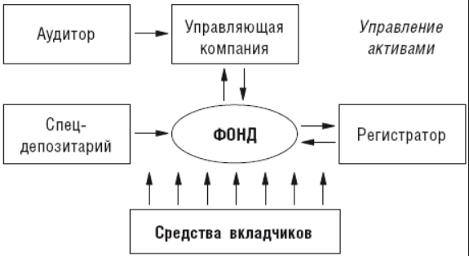

Slide 7
Паевой инвестиционный фонд обеспечивает следующие преимущества инвесторам по сравнению с инвестициями через брокера:
доступность, так как сумма инвестиций может начинаться от 1-3 тыс. руб.;
диверсификация инвестиционных рисков даже для минимальных инвестиций;
жёсткий контроль за деятельностью со стороны государства;
прозрачная инфраструктура: средства пайщиков отделены от средств управляющей компании и хранятся в специализированном депозитарии;
отсутствие налогообложения текущих операций фонда (в том числе отсутствует налог на прибыль), уплата подоходного налога или налога на прибыль производится лишь инвестором и только при продаже пая. Согласно действующему законодательству налог платят сами пайщики в случае получения дохода, то есть в момент продажи пая. Во время владения паем налоговых платежей не производится;
профессиональное управление;
высокая ликвидность пая (для открытых фондов);
возможность поэтапной оплаты паёв при работе по схеме вызова капитала.

Slide 8
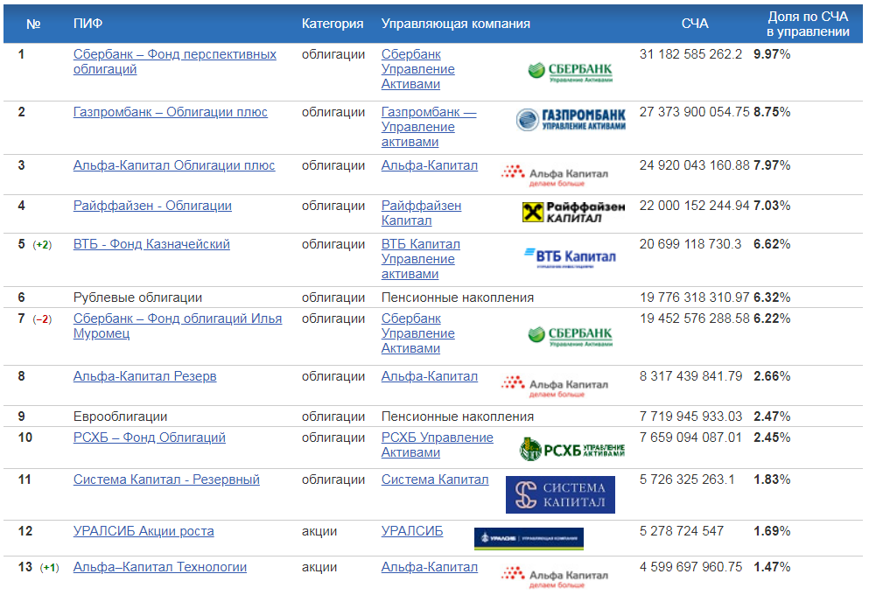
Размер крупнейших ПИФов

Slide 9
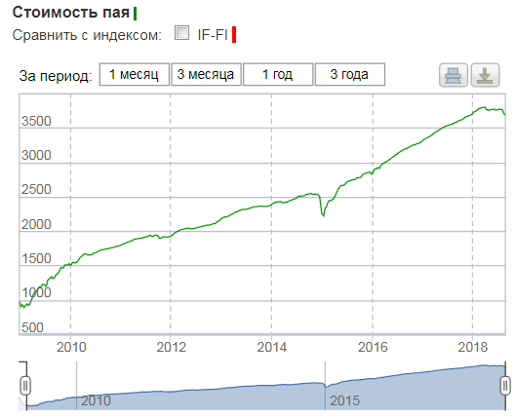
Доходность крупнейшего Пифа

Slide 10
Недостатки паевых инвестиционных фондов
Более высокий риск по сравнению с инструментами с фиксированной доходностью и законодательно гарантированным возвратом средств — депозитами, высокорейтинговыми облигациями. Однако есть ПИФы, инвестирующие только в высокорейтинговые облигации и банковские депозиты (фонды денежного рынка), которые за счёт диверсификации могут служить инструментом дополнительного увеличения надёжности (понижения рисков).
Дополнительные расходы на оформление и хранение инвестиционных сертификатов.
Постоянно выплачиваемое вознаграждение управляющей компании, даже в моменты, когда фонд терпит убытки. Размер вознаграждения колеблется в пределах от 0,5 % до 5 % стоимости чистых активов фонда.
Часто для открытых ПИФов законодательство накладывает ограничения на то, какие акции и облигации может покупать управляющий фондом. Частный инвестор не имеет таких ограничений.

Slide 11
Недостатки паевых инвестиционных фондов
Для возмещения расходов, связанных с выдачей и погашением инвестиционных паёв, управляющие компании вводят скидки и надбавки.
Надбавка — это денежные средства, требуемые управляющей компанией или агентом дополнительно к стоимости паёв при их выдаче. Размер надбавки не может превышать 1,5 % от стоимости пая.
Скидка — это денежные средства, удерживаемые управляющей компанией или агентом из стоимости паёв при их погашении. Размер скидки не может превышать 3 % от стоимости пая.
У одного и того же фонда могут быть разные скидки и надбавки, в зависимости от того, через какого агента осуществляются операции.

Slide 12
Особенности при падении цен
Если на фондовом рынке начинается затяжное падение цен, то управляющие компании ПИФов распродают не все акции, а только часть активов.
ЦБ РФ с одной стороны требует строгого соблюдения оговоренной в инвестдекларации фонда структуры активов (что не позволяет перевести все активы в денежную форму), а с другой стороны такие требования поддерживают ликвидность фондового рынка.
Такая ситуация не защитит капитал пайщика в случае обвала на рынке. Частные инвесторы и управляющие в доверительном управлении имеют право действовать более агрессивно, избавляясь от всех дешевеющих бумаг, так как их руки не связаны подобными законодательными нормами. Это стимулирует ещё больший обвал на рынке.

Slide 13
Ожидаемая доходность (1)
Законодательно фондам запрещено гарантировать или рекламировать ожидаемую доходность, можно лишь показывать прошлые достижения.
На этот счет один из руководителей ФСФР России однозначно указывал на аналогичность биржевой игры и ПИФов, утверждая, что пайщики ПИФов должны уметь выдерживать 50 процентное падение без паники, иные аналитики находили сходство в издержках взымаемых управляющими ПИФами с брокерским вознаграждением, однако, брокер получает процент за сделку единоразово, а не ежегодно, как управляющие ПИФом

Slide 14
Ожидаемая доходность (2)
Для оценки эффективности управления фондом достигнутую доходность обычно сравнивают с потенциальной доходностью, которую мог бы получить инвестор, если бы купил некий эталонный актив (сравнение с финансовым бенчмарком). Чаще всего в роли бенчмарков (эталонов) рассматривают национальные фондовые индексы.
В России это индекс РТС или индекс ММВБ. Для США ориентиром служат индекс Доу-Джонса, S&P 500 и индексы NASDAQ.

Slide 15
Ожидаемая доходность (3)
Считается, что доходность инвестиций в активно управляемые ПИФы в среднем несколько ниже, чем при использовании некоторых видов пассивных стратегий за счёт расходов за управление ПИФом. Законодатель ограничивает расходы на управление ПИФом 10% его активов, это и есть издержки — скидки и надбавки, услуги инфраструктурных организаций (спецдепозитарий, аудитор и регистратор), которые придется оплатить со всей стоимости пая, а не только с дохода, кроме того, сам доход облагается налогом.
Однако такая оценка не учитывает дополнительную доходность, которую может приносить ПИФ за счёт льгот в налогообложении доходов, в частности, в соответствии с Налоговым кодексом России, отечественный инвестор имеет право на инвестиционный налоговый вычет при продаже ценных бумаг, купленных после 1 января 2014 года и находившихся в собственности инвестора более трех лет

Slide 16
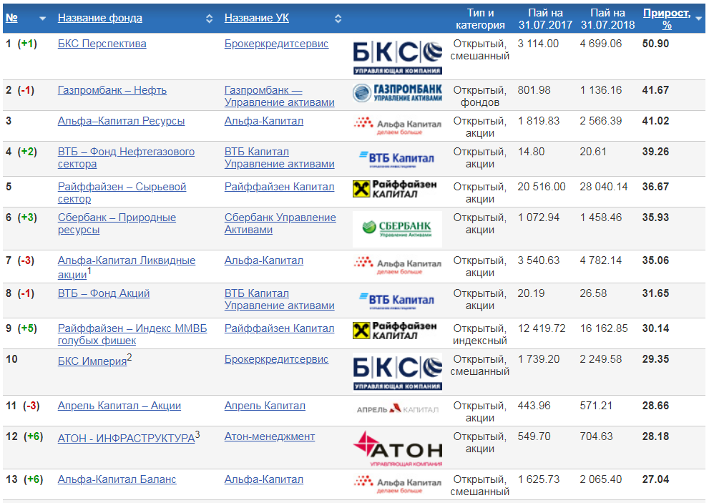
Доходность за 1 год

Slide 17
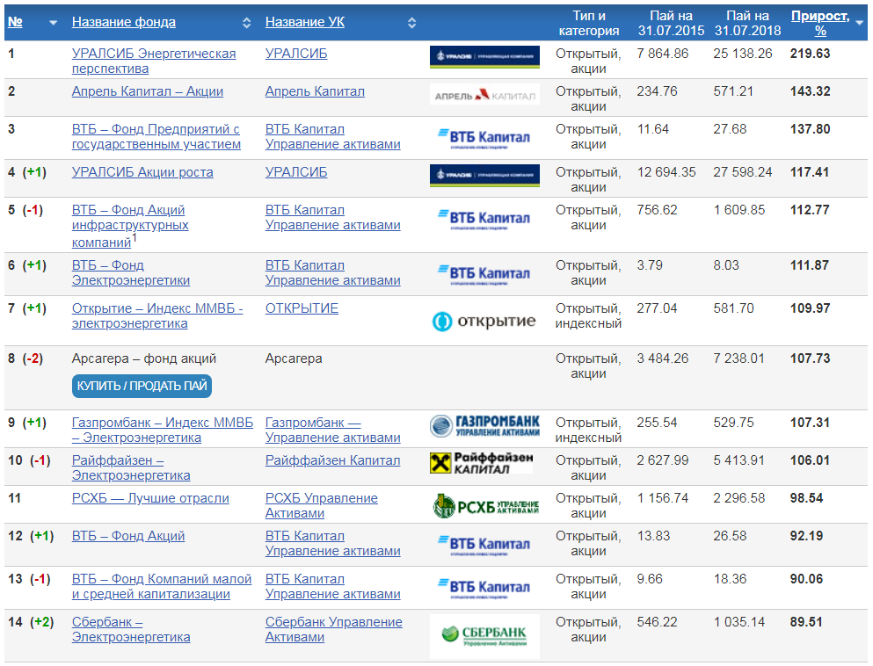
Доходность за 3 года

Slide 18
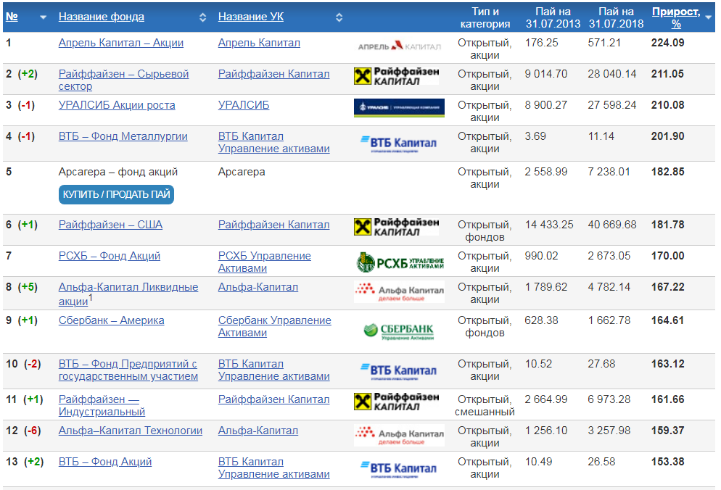
Доходность за 5 лет

Slide 19
По направлениям инвестирования ПИФы подразделяют на следующие категории:
Фонды акций
Фонды облигаций
Фонды смешанных инвестиций
Фонды денежного рынка
Индексные фонды
Ипотечные фонды
Фонды недвижимости
Венчурные фонды

Slide 20
Риски ПИФов по видам
Фонд акций наиболее рисковый из всех видов фондов, но при этом потенциально и самый прибыльный. Фонд облигаций наоборот является наименее рискованным, из-за устойчивости цен на эти бумаги. А смешанный фонд в свою очередь представляет собой фонд с варьирующейся доходностью и риском, в зависимости от того, какие бумаги в него входят и какие преобладают.
Существует множество видов ПИФов, в зависимости от пропорций вложений управляющими компаниями средств пайщиков в разные финансовые инструменты, а именно: акции, государственные, муниципальные или корпоративные облигации, а, кроме того, средства на счетах в банках. Более подробно возможный состав инвестиционного портфеля фонда можно увидеть в его правилах.

Slide 21
По времени, когда можно купить/продать паи ПИФы подразделяют:
Открытый — обязаны выкупать и продавать паи каждый рабочий день
Интервальный — открываются для покупки и продажи паёв в определённый период времени, оговоренный в правилах фонда, однако не реже раза в год
Закрытый — продают паи при формировании фонда. Как правило, не выкупают паи до завершения фонда (кроме случая, когда пайщик не согласен с изменениями правил ДУ фонда). Инвестор может продать паи только на вторичном рынке, что не слишком просто. Дело в том, что фактически все ЗПИФы создавались для заранее установленного узкого круга клиентов, а там, где всё же принимали сторонних инвесторов, минимальный взнос составлял 1 млн рублей.

Slide 22
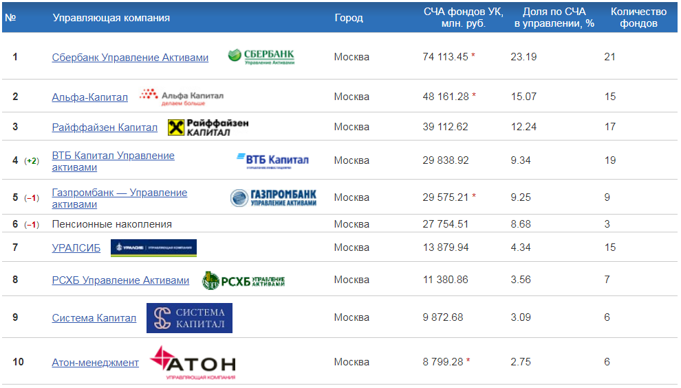
Рейтинг управляющих компаний по стоимости чистых активов

Slide 23
Преимущества и недостатки
Каждый из видов фондов имеет свои плюсы и минусы. Открытые фонды обеспечивают бо́льшую ликвидность средств пайщиков. Зато интервальные и закрытые фонды, обычно, более доходные, так как им проще планировать свои инвестиции на длительный период, так как пайщики не могут забрать свои средства из фонда в любой момент, меньше операционные расходы для обеспечения работы фонда.

Slide 24
Особенности отдельных видов Пифов
Среди других видов паевых фондов — индексные, покупающие акции в соответствии с пропорцией, воспроизводящей структуру индексов, таких как ММВБ, PTC. Преимуществом такого вида фондов являются низкие издержки, так как состав портфеля пересматривается относительно редко, только когда изменяется состав самого индекса, не требуется дорогой аналитической поддержки.

Slide 25
Особенности отдельных видов Пифов
Кроме того, с недавнего времени российскому рынку стали известны закрытые паевые инвестиционные фонды, ориентированные на рынок недвижимости, изъять средства из которых можно только через несколько лет. Первый такой фонд был образован в марте 2003 г., а спустя год их уже насчитывалось около 10. Обычно ЗПИФы создаются на максимально разрешённый законом срок — 15 лет.
Вложения в такие инструменты как недвижимость и земля показали хорошую доходность, а диверсификация вложенных средств между несколькими проектами снижает риски.
Самыми доходными управляющие считают инвестиции фонда в строительство с последующей продажей объекта после его сдачи. А более стабильной и, естественно, менее доходной является сдача в аренду торговой или коммерческой недвижимости, приносящая до 10-15 %. Комиссия управляющей компании за управление закрытым паевым фондом обычно составляет 1-3 % от стоимости активов ЗПИФа.

Slide 26
Вопрос 2. Многопрофильные инвестиционные компании
АФК «Система» является крупным частным инвестором в реальный сектор экономики России. История компании неразрывно связана с развитием целого ряда отраслей.

Slide 27
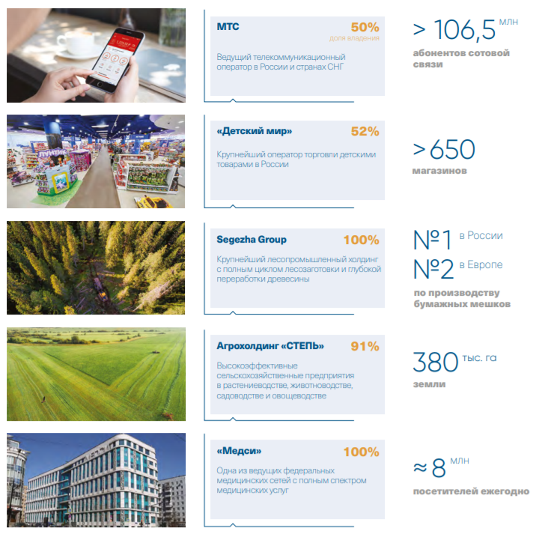
Инвестиционный портфель

Slide 28
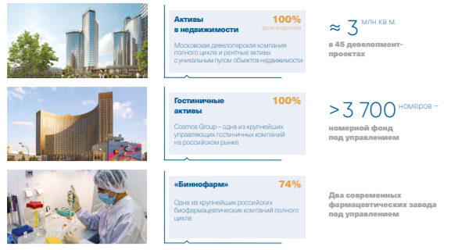
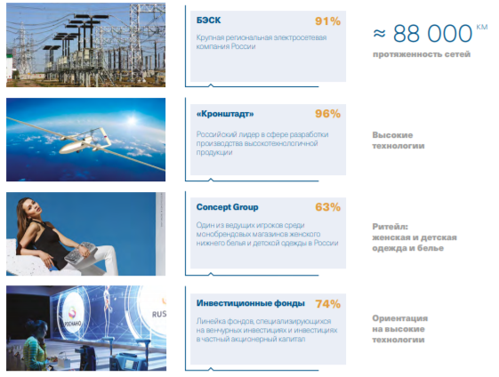
Инвестиционный портфель

Slide 29
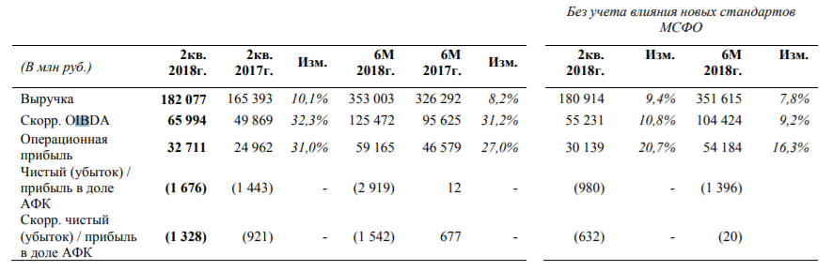
Основные финансовые показатели

Slide 30
Основные финансовые показатели
Скорректированная OIBDA Группы выросла на 32,3% год-к-году по итогам квартала благодаря:
сильным результатам МТС, в основном за счет роста выручки и применения новых стандартов отчетности;
«Детского мира» – за счет применения новых стандартов МСФО, сильного роста выручки и сокращения маркетинговых расходов;
Segezha Group – в результате динамики выручки, снижения административных расходов и затрат на логистику;
РТИ – благодаря существенному снижению КиАУР.
Без учета эффекта применения новых стандартов отчетности скорректированная OIBDA Группы увеличилась на 10,8% год-к-году в основном за счет роста показателей МТС, «Детского мира», Segezha и РТИ. Рентабельность по скорректированной OIBDA выросла на 6,0 п.п. год-к-году до 36,2%, в основном в результате применения новых стандартов отчетности. Без влияния этого фактора рентабельность по скорректированной OIBDA составила 30,5%, увеличившись на 0,3 п.п. за счет роста эффективности бизнеса

Slide 31
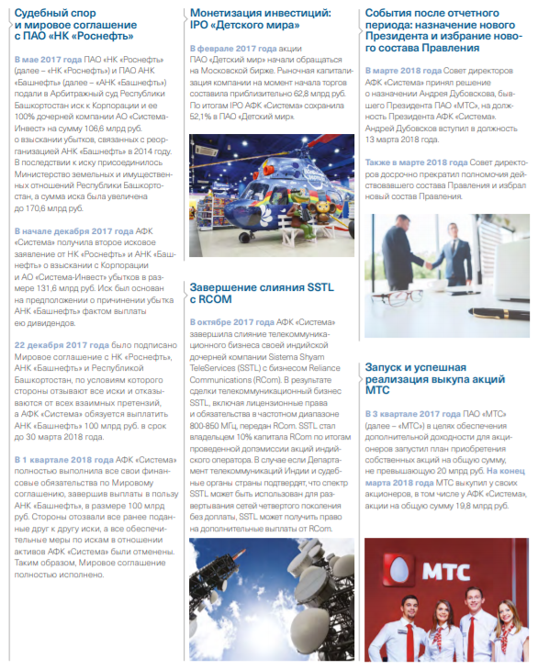
Инвестиционные решения

Slide 32
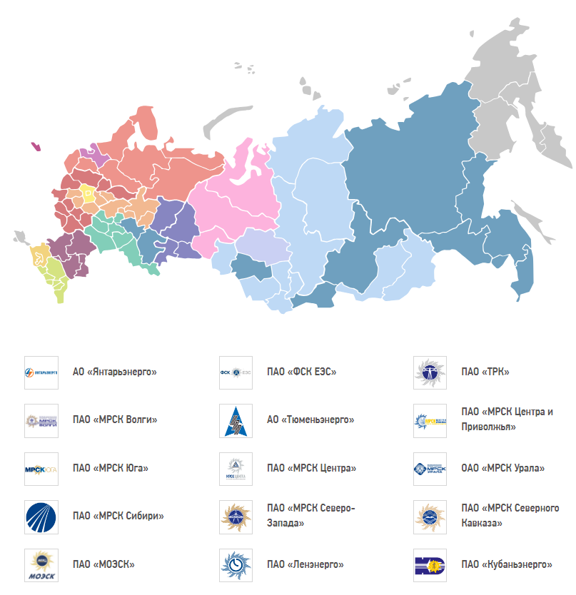
Вопрос 3. Профильные инвесторы: Газпром, Россети, Лукойл

Slide 33
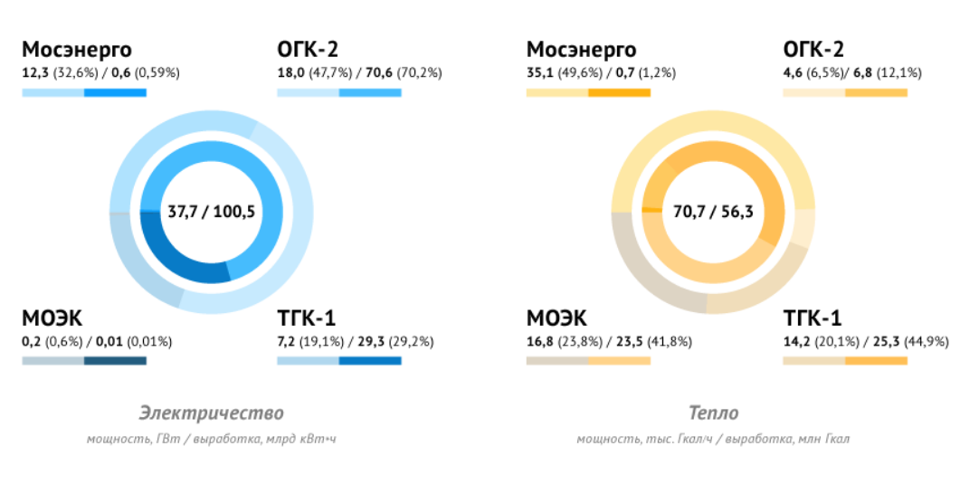
Газпромэнергохолдинг

Slide 34
ВОПРОСЫ ДЛЯ САМОПРОВЕРКИ
Для проверки степени усвоения знаний возможно прохождение интерактивного модуля вопросов для самопроверки в среде Moodle по соответствующей теме учебного курса
34

Slide 35
Использование материалов презентации
Использование данной презентации, может осуществляться только при условии соблюдения требований законов РФ об авторском праве и интеллектуальной собственности, а также с учетом требований настоящего Заявления.
Презентация является собственностью авторов. Разрешается распечатывать копию любой части презентации для личного некоммерческого использования, однако не допускается распечатывать какую-либо часть презентации с любой иной целью или по каким-либо причинам вносить изменения в любую часть презентации. Использование любой части презентации в другом произведении, как в печатной, электронной, так и иной форме, а также использование любой части презентации в другой презентации посредством ссылки или иным образом допускается только после получения письменного согласия авторов.
35

